Slide 1

KHỞI ĐỘNG
PAIR
HOẠT ĐỘNG CẶP ĐÔI
THINK
SHARE
Câu hỏi
Chia sẻ ấn tượng đẹp về một câu chuyện tình yêu trong tác phẩm văn học hoặc điện ảnh mà em đã đọc, đã xem?

Slide 2
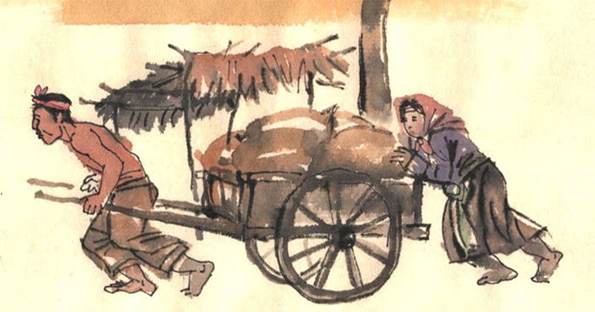
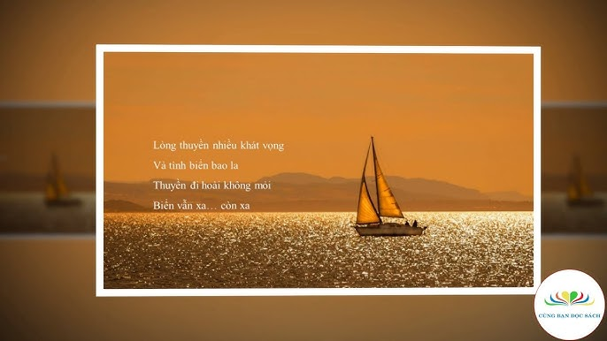
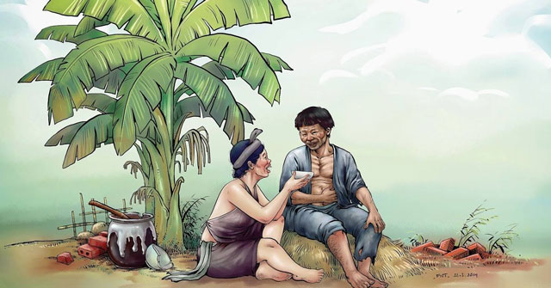
Một số câu chuyện tình yêu trong văn học:
“Thuyền và biển” (Xuân Quỳnh).
Tràng – Thị trong “Vợ nhặt” (Kim Lân).
Chí Phèo – Thị Nở
trong “Chí Phèo” (Nam Cao).

Slide 3
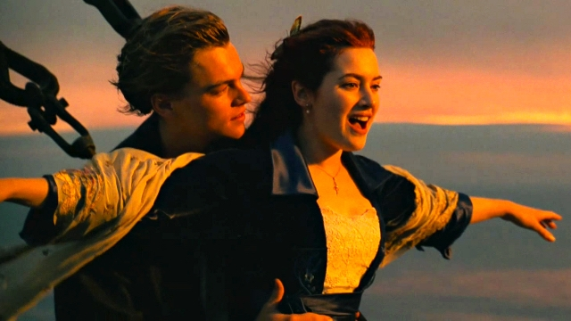
Một số câu chuyện tình yêu trong điện ảnh:
Jack – Rose trong “Titatnic”.

Slide 4

Bài 3: Hồn nước nằm trong tiếng mẹ cha
Văn bản 1:
KIM – KIỀU GẶP GỠ
(Trích “Truyện Kiều” – Nguyễn Du)

Slide 5

A.
GIỚI THIỆU BÀI HỌC.

Slide 6
Chủ đề Hồn nước nằm trong tiếng mẹ cha: vẻ đẹp, giá trị ngôn ngữ dân tộc.
Tiếng Việt
Lưu giữ tâm hồn dân tộc.
Thể hiện vẻ đẹp của quê hương xứ sở, những giá trị đặc sắc của văn hóa truyền thống Việt Nam.

Slide 7
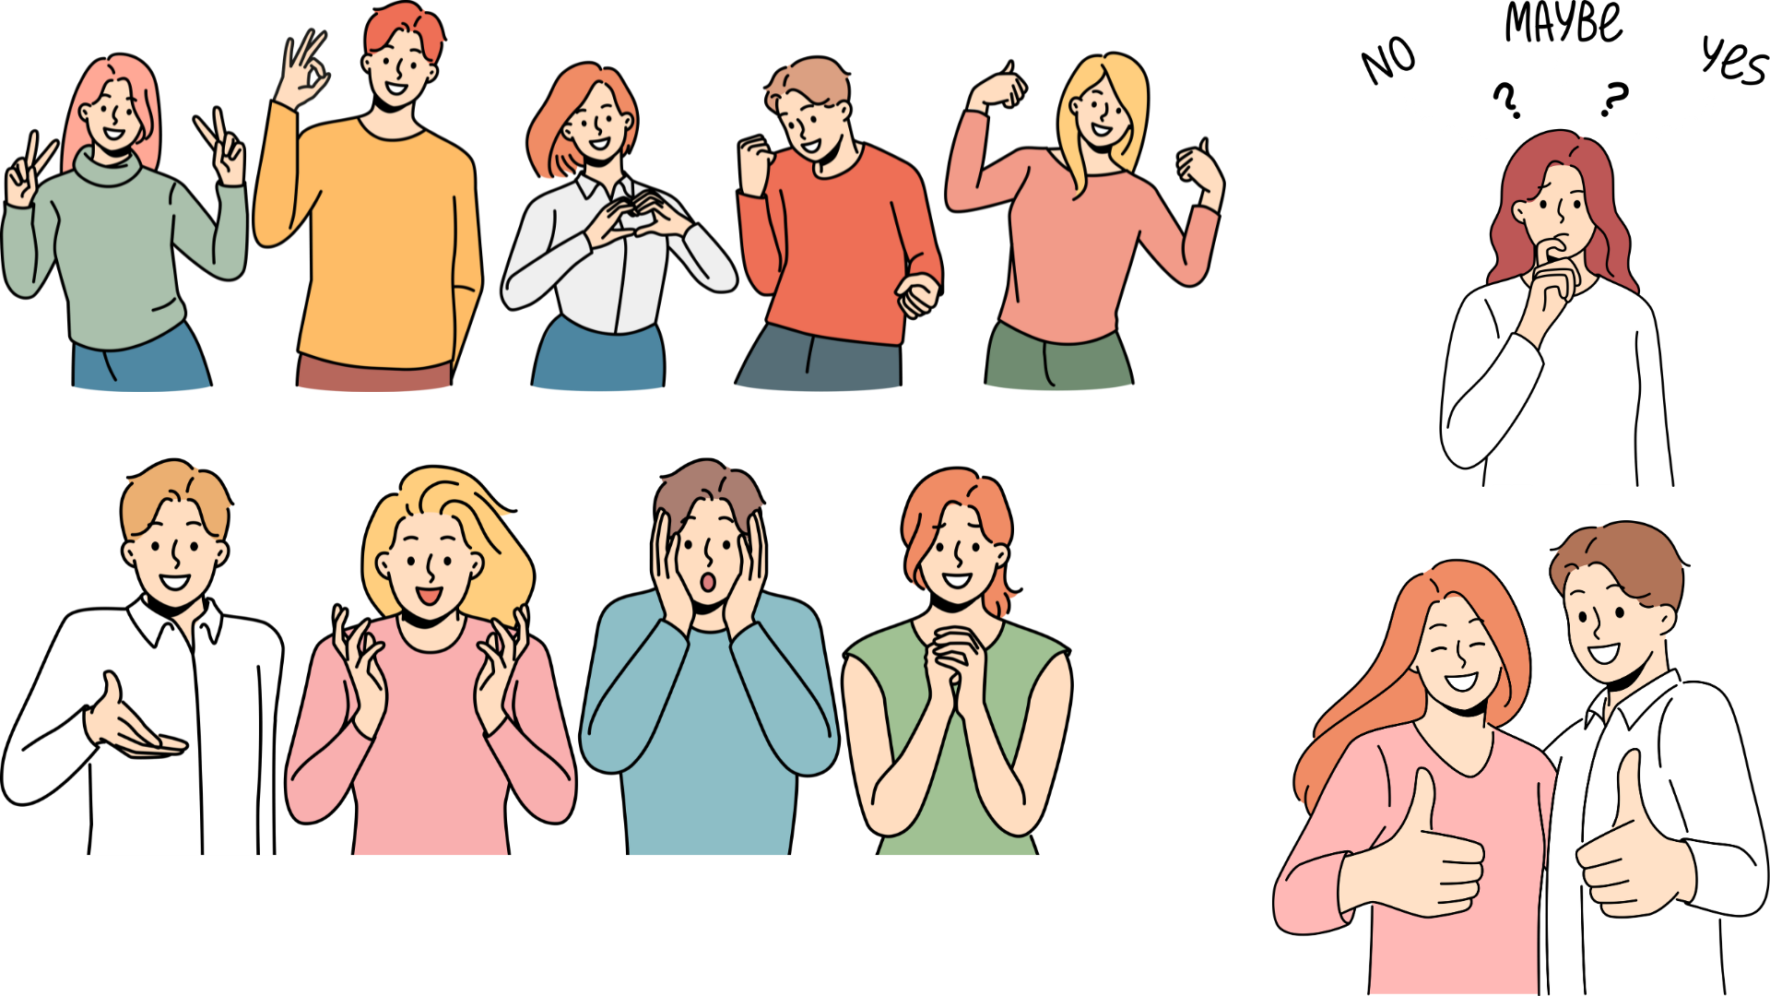
Tên và thể loại của các VB đọc chính
Tên văn bản | Thể loại
Kim – Kiều gặp gỡ | Truyện thơ Nôm
Lục Vân Tiên đánh cướp, cứu Kiều Nguyệt Nga | Truyện thơ Nôm
Tự Tình (bài 2) | Thơ Đường luật

Slide 8

B.
TRI THỨC NGỮ VĂN.

Slide 9
1. Khái niệm và quá trình hình thành truyện thơ Nôm.
Truyện thơ Nôm là thể loại ……………………………, được viết bằng ……………………..; hình thành vào khoảng thế kỉ ………………….., phát triển mạnh và đạt được nhiều thành tựu to lớn ở cuối …………………….. và nửa đầu ………………….... . Ở giai đoạn đầu, một số truyện thơ Nôm được sáng tác bằng …………………………. hoặc …………………………..; sau đó các tác giả chủ yếu sử dụng thể thơ………………......
tự sự bằng thơ
chữ Nôm
XVI - XVII
thế kỉ XVIII
thế kỉ XIX
thể thơ Đường luật
song thất lục bát
lục bát

Slide 10
Truyện thơ Nôm
a. Cốt truyện:
…………………………………………………………………………………………………………
b. Nhân vật
…………………………………………………………………………………………………………
c. Chủ đề, đề tài
…………………………………………………………………………………………………………
d. Giá trị nghệ thuật
……………………………………………………………………………………………………………………………………………………

Slide 11
2. Đặc điểm của truyện thơ Nôm.
Cốt truyện
Thường được triển khai theo mô hình cơ bản:
Gặp gỡ
Chia ly
Đoàn tụ
Tiếp thu cốt truyện:
Tác phẩm mới (giá trị nội dung và nghệ thuật đặc sắc).
Văn học dân gian
Những đóng góp riêng của tác giả truyện thơ Nôm.
Văn học Trung Quốc

Slide 12
Nhân vật
Nhân vật chính:
Những cô gái, chàng trai có vẻ đẹp toàn diện.
Cuộc sống thường gặp nhiều trắc trở, gian nan.
Khắc hoặc ở hai phương diện:
Ngoại hình
Lời nói
Cảm xúc
Suy nghĩ
Cử chỉ
Hành động
Diễn biến tâm lí
Con người bên ngoài.
Con người bên trong.

Slide 13


Lời thoại: độc thoại và đối thoại.
Trong một số tác phẩm
Lời thoại
Được cá
thể hoá
Phương tiện thể hiện tính cách nhân vật.
Bút pháp: “tả cảnh ngụ tình” để thể hiện thế giới nội tâm nhân vật.

Slide 14
Chủ đề
Đề tài, chủ đề rộng mở, phong phú.
Có giá trị nhân đạo và giá trị hiện thực sâu sắc.
Giá trị nghệ thuật
Đóng góp: to lớn vào việc phát triển ngôn ngữ văn học và thể thơ lục bát của dân tộc
Ngôn ngữ: giản dị, gần với lời ăn tiếng nói của nhân dân, được “tinh chế” bởi ngòi bút tài hoa, điêu luyện của tác giả.
Hoàn thiện và đạt tới sự nhuần nhuyễn, có khả năng biểu đạt tình cảm của con người, đảm nhận chức năng kể chuyện

Slide 15
3. Lời độc thoại và đối thoại trong văn bản truyện.
Độc thoại
Đối thoại
Là hình thức thể hiện của lời nhân vật.
Đối tượng hướng đến: không phải là người tham gia đối thoại trực tiếp.
Là hình thức thể hiện của lời nhân vật.
Đối tượng hướng đến: một hoặc nhiều người tham gia giao tiếp trực tiếp.
Tiếng nói nội tâm.
Tái hiện
Trạng thái cảm xúc,
suy nghĩ của nhân vật.
Độc thoại nội tâm.

Slide 16
C. ĐỌC VĂN BẢN
I/ TÌM HIỂU CHUNG

Slide 17
1. Đọc

Slide 18
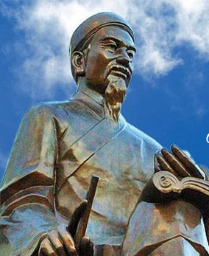
2. Tìm hiểu chung về tác giả, tác phẩm.
a. Tác giả
Quê: Nghi Xuân, trấn Nghệ An (nay là Hà Tĩnh)
Cuộc đời: Gắn với thời đại lịch sử đầy biến động.
Con người: có vốn tri thức uyên bác, vốn sống phong phú, am hiểu sâu sắc về con người và có trái tim mang nặng nỗi thương đời.
Nguyễn Du
(1765 – 1820).

Slide 19
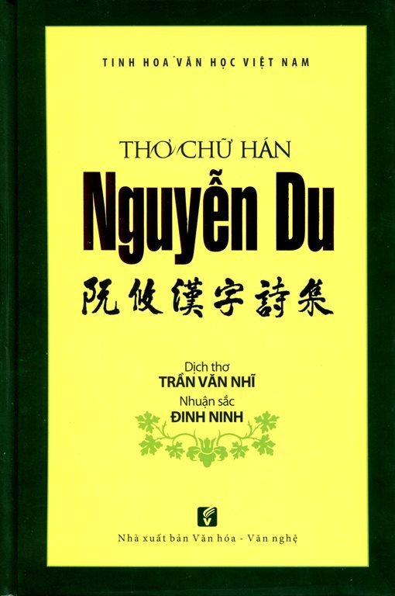

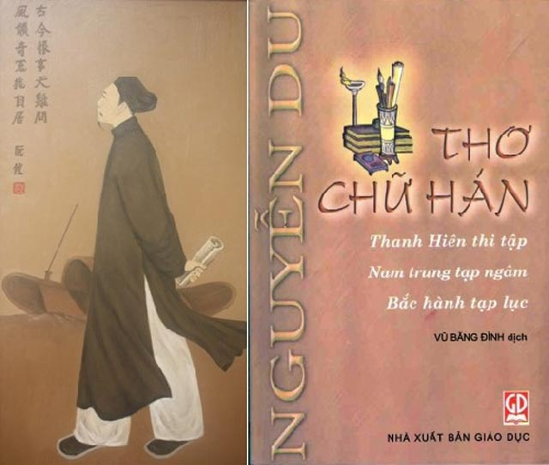
Sự nghiệp văn chương:
Ba tập thơ chữ Hán (Thanh Hiên thi tập, Nam trung tạp ngâm, Bắc hành tạp lục).

Slide 20

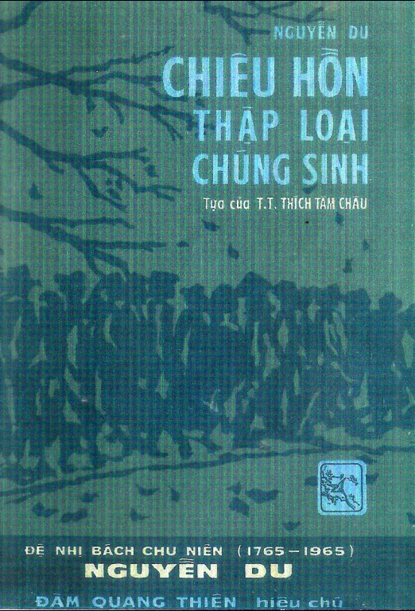

Một số tác phẩm chữ Nôm: (Văn tế sống hai cô gái Trường Lưu, Thác lời trai phường nón, Văn tế thập loại chúng sinh, Truyện Kiều).
Nguyễn Du được mệnh danh là đại thi hào của dân tộc.

Slide 21

b. Tác phẩm Truyện Kiều.
Kiệt tác của Nguyễn Du và của nền văn học dân tộc.
Cốt truyện: từ Kim Vân Kiều truyện (Thanh Tâm Tài Nhân - Trung Quốc)
Ngôn ngữ, thể loại (dân tộc).
Cảm hứng: “những điều trông thấy” và ngòi bút của một thiên tài.

Slide 22
Truyện Kiều
Giá trị nhân đạo lớn lao và giá trị hiện thực sâu sắc.
Bày tỏ nỗi xót thương, đồng cảm với những số phận bi kịch.
Khẳng định, đề cao vẻ đẹp, quyền sống và những khát vọng chính đáng của con người.
Tố cáo, lên án thực trạng của một xã hội mà đồng tiền và cái ác “lên ngôi”.

Slide 23
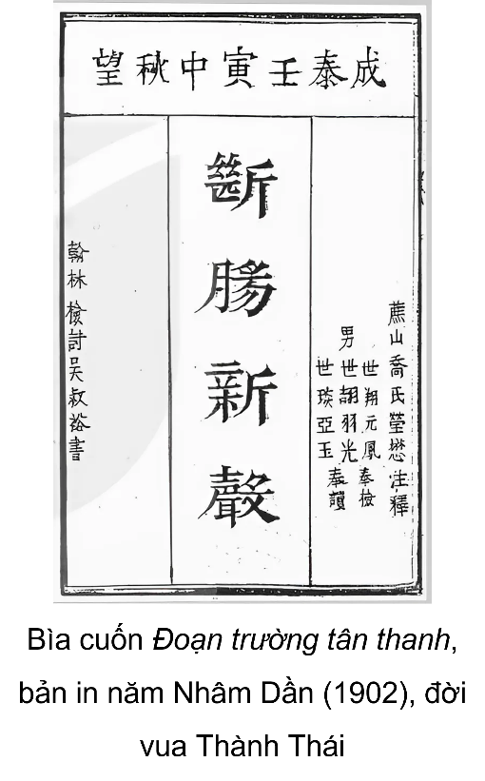
Em có biết?
“Truyện Kiều” đã hoà nhập vào đời sống tinh thần của dân tộc, hình thành nên những sinh hoạt văn hoá, văn học độc đáo của người Việt như vịnh Kiều, lẩy Kiều, đố Kiều,... Tác phẩm đã được dịch ra khoảng hai mươi ngôn - ngữ với hơn bảy mươi bản dịch.

Slide 24
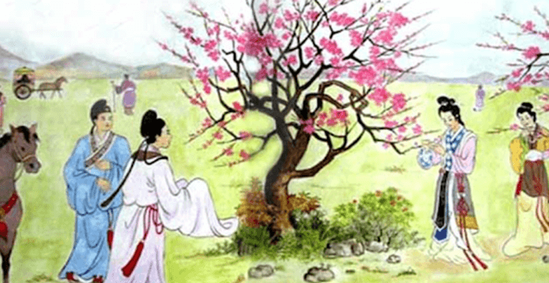
c. Đoạn trích Kim – Kiều gặp gỡ
Vị trí: phần 1 của cốt truyện (gặp gỡ) từ câu 141 đến câu 184.
Nhân tiết Thanh minh, Thuý Kiều cùng hai em du xuân, tình cờ gặp ngôi mộ của Đạm Tiên, một ca nữ nổi danh tài sắc mà bạc mệnh. Thuý Kiều đã bày tỏ niềm cảm thương sâu sắc cho thân phận Đạm Tiên.
Cũng ở đây, nàng đã gặp Kim Trọng, giữa hai người lập tức nảy sinh tình cảm yêu thương, quyến luyến. Thuý Kiều trở về nhà với tâm trạng “ngổn ngang trăm mối”.

Slide 25
II.
TÌM HIỂU CHI TIẾT

Slide 26
1. Bố cục và hệ thống nhân vật trong đoạn trích “Kim Kiều gặp gỡ”.
HOẠT ĐỘNG CÁ NHÂN
Nhiệm vụ:
Xác định bố cục của văn bản và nội dung chính của từng phần.
Đoạn trích có những nhân vật nào và sự việc chính được kể trong đoạn trích là gì?

Slide 27
a. Bố cục
12 câu thơ đầu:
Giới thiệu sự xuất hiện và đặc điểm của nhân vật Kim Trọng.
10 câu thơ tiếp:
Miêu tả tâm trạng, cảm xúc của Thuý Kiều và Kim Trọng trong buổi đầu gặp gỡ.
14 câu thơ cuối:
Tâm trạng, cảm xúc của Thuý Kiều khi trở về nhà.

Slide 28
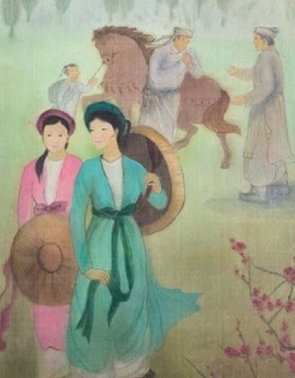
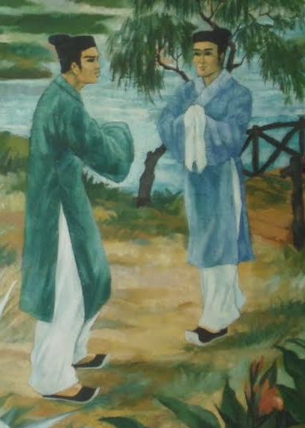
b. Hệ thống nhân vật và sự việc chính trong đoạn trích.
Có 4 nhân vật xuất hiện trong buổi gặp gỡ đầu xuân.
3 chị em Thuý Kiều
(Thuý Kiều, Thuý Vân, Vương Quan)
Kim Trọng
(người bạn của Vương Quan)

Slide 29
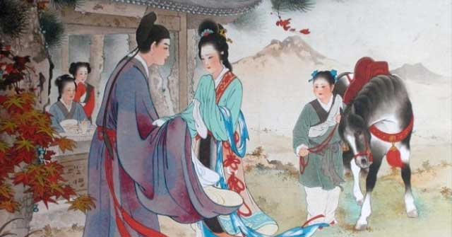
Sự việc chính: Miêu tả cuộc gặp gỡ giữa Thuý Kiều, Kim Trọng cùng diễn biến tâm lí của các nhân vật trong và sau cuộc gặp gỡ.

Slide 30
2. Chân dung nhân vật Kim Trọng.
HOẠT ĐỘNG NHÓM
Yêu cầu:
Hoàn thiện Phiếu học tập số 2 để tìm hiểu về chân dung nhân vật Kim Trọng trong 10 câu thơ đầu.

Slide 31
(1) Ở mười hai dòng thơ đầu, nhân vật Kim Trọng được giới thiệu và miêu tả bằng lời của ai?
………………………………………………………………………………………………………………………………
Đặc điểm | Chi tiết miêu tả | Nhận xét
1. Khung cảnh xuất hiện
2. Xuất thân, gia thế
3. Ngoại hình, cử chỉ, hành động
4. Tư chất, tài năng
(2) Nhân vật Kim Trọng mang vẻ đẹp như thế nào?
………………………………………………………………………………………………………………………………

Slide 32
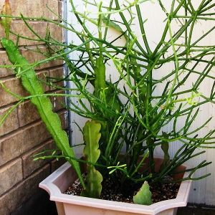
a. Khung cảnh xuất hiện
Kim Trọng xuất hiện trong khung cảnh thiên nhiên êm đềm, thơ mộng.
“Hài văn lần bước dặm xanh
Một vùng như thể cây quỳnh cành dao.”
Cỏ cây tươi đẹp, hữu tình.
Hai loài cây cảnh thường được trồng cùng để tôn vẻ đẹp của nhau.
Biểu tượng cho sự cân xứng, hài hoà, quấn quýt.

Slide 33
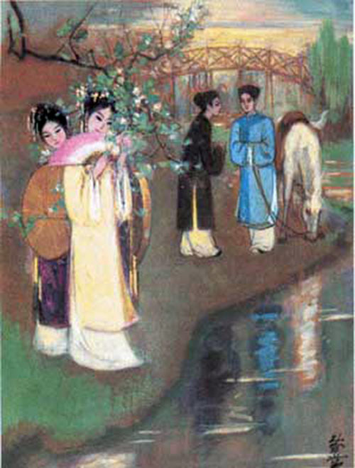
Sự xuất hiện của chàng Kim khiến cảnh vật như được “hồi sinh” – chân Kim Trọng bước tới đâu, màu xanh trải theo tới đó.

Slide 34
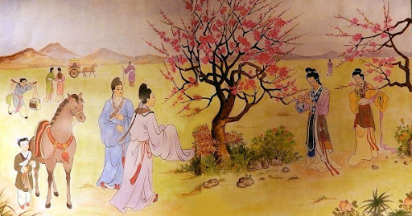
b. Xuất thân, gia thế
Gia đình giàu sang, phú quý.
“nhà trâm anh” – nhà quyền quý.
“nền phú hậu” – nền nếp gia đình giàu có.

Slide 35
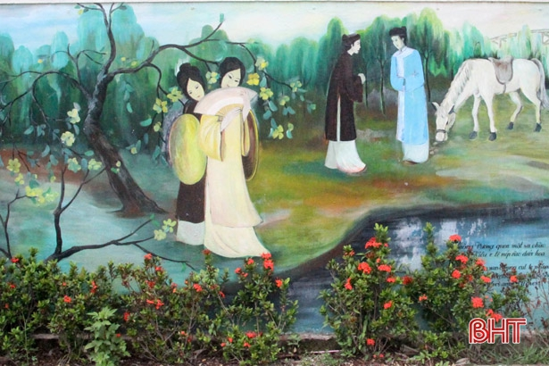
c. Ngoại hình, cử chỉ, hành động
Cử chỉ, hành động: lịch thiệp, nho nhã, bước chân khoan thai, xuống ngựa tới nơi tự tình.
Trang phục, dung mạo trẻ trung, thanh lịch: hài văn lần bước dặm xanh.
Cử chỉ, hành động toát lên vẻ lịch lãm, nho nhã.

Slide 36
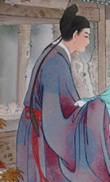
d. Tư chất, tài năng
“Bậc tài danh”: người tài giỏi, nổi tiếng.
“Vào trong phong nhã, ra ngoài hào hoa” – tính cách phong lưu tao nhã, giao tiếp rộng rãi, ứng xử lịch sự, hào hiệp.
Tư chất thông minh, tài năng văn chương xuất chúng: “văn chương nết đất”, “thông minh tính trời”.
Tư chất thông minh, nổi tiếng tài hoa, cốt cách phong nhã.

Slide 37
Kim Trọng được miêu tả và giới thiệu qua lời người kể chuyện.
Nguyễn Du đã dẫn dắt người đọc:
Vẻ đẹp ngoại hình
Vẻ đẹp phẩm cách
Tâm hồn nhân vật
Kim Trọng mang vẻ đẹp hoàn hảo, lí tưởng của mẫu người tài tử, văn nhân thời xưa.

Slide 38
3. Diễn biến tâm trạng Thúy Kiều và Kim Trọng trong lần đầu gặp gỡ.
HOẠT ĐỘNG CẶP ĐÔI
Diễn biến | Từ ngữ miêu tả | Trạng thái cảm xúc
Khi gặp gỡ
Khi tình yêu chớm nở
Khi chia xa
Nhiệm vụ:
Hoàn thành bảng (đính kèm phía dưới) về diễn biến tâm trạng của Thúy Kiều và Kim Trọng trong đoạn thơ từ “Bóng hồng…thướt tha”.

Slide 39
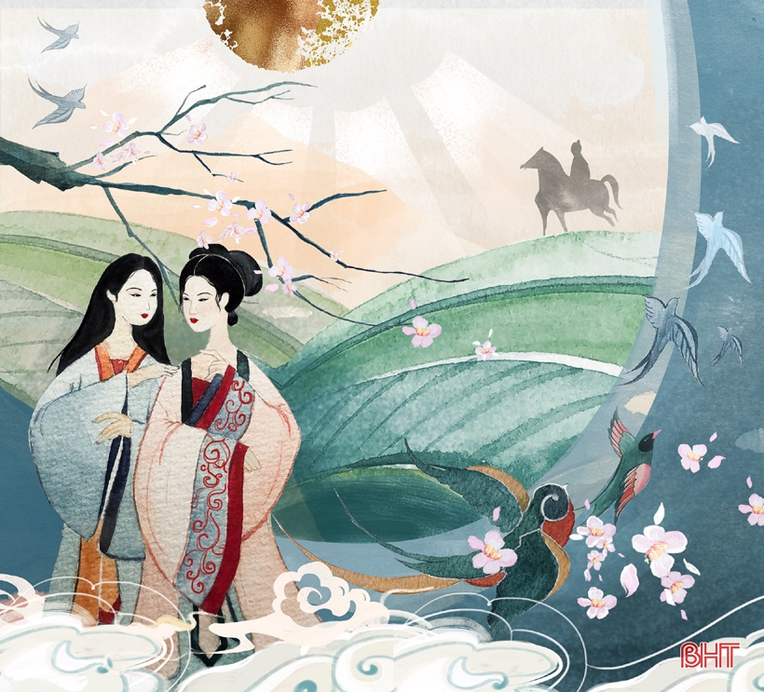
a. Khi gặp gỡ.
“Bóng hồng nhác thấy nẻo xa
Xuân lan thu cúc mặn mà cả hai”.
Dù ở khoảng cách xa và mới chỉ “thoáng nhìn” song đã ngỡ ngàng, ngưỡng mộ vẻ đẹp “mặn mà” của hai thiếu nữ.
Miêu tả cảm giác của Kim Trọng khi gặp chị em Thuý Kiều.

Slide 40
b. Khi tình yêu chớm nở.
“Người quốc sắc, kẻ thiên tài,
Tình trong như đã, mặt ngoài còn e.
Chập chờn cơn tỉnh, cơn mê,
Rốn ngồi chẳng tiện dứt về chỉn khôn.”
Cảm xúc của tình yêu chớm nở ngay trong lần gặp gỡ đầu tiên giữa Kim Trọng và Thuý Kiều.

Slide 41
Nhiều ngại ngùng, bối rối mà vẫn nồng nàn, say đắm, quyến luyến không muốn từ biệt.
“Người quốc sắc, kẻ thiên tài
Tình trong như đã mặt ngoài còn e.”
Tình yêu “sét đánh” nhưng bị ràng buộc bởi lễ giáo khắt khe.
“Chập chờn cơn tỉnh, cơn mê
Rốn ngồi chẳng tiện dứt về chỉn khôn.”

Slide 42
c. Khi chia xa.
Bốn dòng thơ cuối tái hiện khoảnh khắc từ biệt đầy vấn vương, lưu luyến.
Thời gian, không gian:
Buổi hoàng hôn.
Khơi lên nỗi buồn chia biệt.
Cái nhìn của người thiếu nữ khuê các.
Ẩn chưa bao ý tình “Khách đà lên ngựa người còn nghé theo”.

Slide 43
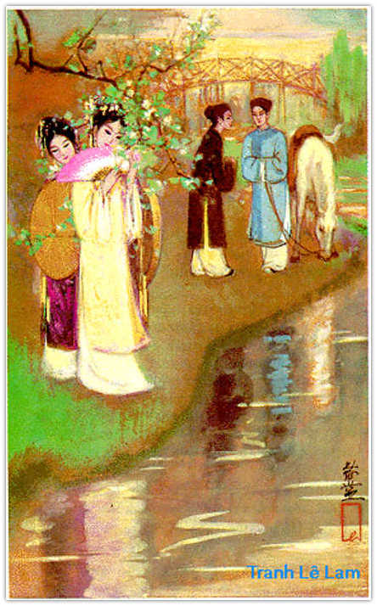
Bút pháp tả cảnh ngụ tình
“Dưới cầu nước chảy trong veo
Bên cầu tơ liễu bóng chiều thướt tha.”
Không gian êm đềm, trong trẻo, tươi sáng, sống động, tình tứ.

Slide 44
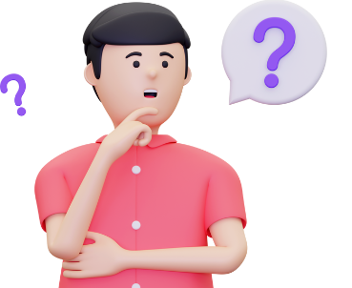
4. Tâm trạng Thúy Kiều khi chia li và trở về khuê phòng.
HOẠT ĐỘNG NHÓM
Yêu cầu:
Trong mười bốn dòng thơ cuối, Nguyễn Du đã sử dụng nhiều phương tiện (lời người kể chuyện, lời nhân vật, bút pháp tả cảnh ngụ tình) để thể hiện thế giới nội tâm của nhân vật Thuý Kiều. Em hãy trả lời những câu hỏi dưới đây.

Slide 45

a. Phân tích đặc điểm của bức tranh thiên nhiên (thời gian, không gian, sự vật). Miêu tả bức tranh thiên nhiên ấy, tác giả muốn thể hiện trạng thái cảm xúc nào ở nhân vật?
b. Chỉ ra đâu là lời người kể chuyện, đâu là lời nhân vật. Lời nhân vật được thể hiện ở hình thức nào và điều gì giúp em nhận biết hình thức ngôn ngữ đó?
c. Cho biết nhân vật đã bộc lộ những cảm xúc, suy nghĩ gì trong lời nói của mình.

Slide 46

a. Bức tranh thiên nhiên.
Khung cảnh: đêm trăng thơ mộng.
Không gian: Êm đềm, riêng tư – nơi khuê phòng của người thiếu nữ.
Bức tranh nhiên nhiên: tình tứ, tràn đầy xuân sắc.

Slide 47
Chiếu qua vòm cây lá, in bóng trên nền sân – đẹp tựa tranh vẽ.
Vầng trăng sáng trong “chênh chếch” như đang nhòm qua song cửa.
Nhánh hoa mềm mại, duyên dáng, tình tứ.
Hải đưởng lả ngọn đông lân

Slide 48
b. Lời thoại.
Lời người kể chuyện
Lời độc thoại nội tâm của nhân vật
Tả thiên nhiên để ngụ ý cảm xúc con người.
Kể hành động và diễn biến tâm lí nhân vật.
4 câu thơ trong dấu ngoặc kép.
Con người nội cảm – con người với những cảm xúc tinh tế, phức tạp nhờ đó được biểu đạt sâu sắc, trọn vẹn.

Slide 49
c. Cảm xúc, suy nghĩ trong lời nói của nhân vật.
Xót xa, thương cảm cho thân phận nàng Đạm Tiên nhan sắc, tài hoa mà bạc mệnh.
Tâm trạng: bồi hồi, khắc khoải vừa có nỗi âu lo vừa có niềm mong ước, hi vọng khi nghĩ về Kim Trọng.
“Người mà đến thế thì thôi
Đời phồn hoa cũng là đời bỏ đi.”
“Người đâu gặp gỡ làm chi
Trăm năm biết có duyên gì hay không?”

Slide 50
III.
TỔNG KẾT.

Slide 51
1. Nội dung.
Chủ đề: Nguyễn Du đã ngợi ca vẻ đẹp của tuổi trẻ và tình yêu tự do.
Tác giả đã thể hiện sự đồng cảm, đồng tình với khát vọng tình yêu; thái độ trân trọng con người, đặc biệt là người phụ nữ.

Slide 52
2. Nghệ thuật
Các nhân vật (Kim Trọng, Thuý Kiều) đã được khắc hoạ ở cả hai phương diện “con người bên ngoài” (ngoại hình, lời nói, cử chỉ, hành động) và “con người bên trong” (cảm xúc, suy nghĩ).
Nghệ thuật xây dựng nhân vật
Kết hợp nhiều phương tiện nghệ thuật để khắc hoạ nhân vật: bút pháp tả cảnh ngụ tình, lời kể và lời độc thoại nội tâm,...

Slide 53
Sự đóng góp to lớn của Nguyễn Du đối với sự phát triển của ngôn ngữ văn học dân tộc.
Phát huy được sự phong phú, kì diệu của tiếng Việt.
Nghệ thuật sử dụng ngôn ngữ
Sử dụng một cách sáng tạo các yếu tố ngôn ngữ vay mượn để làm giàu cho tiếng mẹ đẻ.
Hệ thống từ Hán Việt: sử dụng theo xu hướng Việt hoá, kết hợp một cách nhuần nhuyễn với các từ thuần Việt.

Slide 54
LUYỆN TẬP
Nhiệm vụ 1:
Trả lời câu hỏi trắc nghiệm

Slide 55


Câu 1: Đoạn trích Kim – Kiều gặp gỡ có nội dung chính là gì?
A. Thúy Kiều gặp gỡ Kim Trọng khi đang đi du xuân, hai người đã nảy sinh tình cảm yêu thương, quyến luyến.
B. Thúy Kiều gặp gỡ Kim Trọng khi đang đi du xuân, hai người đã nảy sinh tình cảm yêu thương, quyến luyến, Thúy Kiều trở về nhà với tâm trạng “ngổn ngang trăm mối”.
C. Thúy Kiều gặp gỡ Kim Trọng khi đang đi vãn cảnh chùa, hai người đã nảy sinh tình cảm yêu thương, quyến luyến, Thúy Kiều trở về nhà với tâm trạng “ngổn ngang trăm mối”
D. Thúy Kiều gặp gỡ Kim Trọng khi đang đi vãn cảnh chùa, hai người đã nảy sinh tình cảm yêu thương, quyến luyến.

Slide 56

Câu 2: Đâu là nhận xét đúng về ngoại hình, phong thái của Kim Trọng được miêu tả trong đoạn trích?
A. Phong thái trang nhã, cao sang, khoan thai, đúng phong cách kẻ sĩ.
B. Mạnh mẽ, tuấn tú, mang phong cách của con nhà võ.
C. Yếu ớt, kém sắc, giống một người mang nhiều bệnh tật.
D. Nhẹ nhàng, dịu dàng, mang sắc thái của tài tử.

Slide 57
Câu 3: Câu thơ nào dưới đây miêu tả ngoại hình tuấn tú của Kim Trọng?
A. Khách đà xuống ngựa tới nơi tự tình
B. Hài văn lần bước dặm xanh.
C. Nguyên người quanh quất đâu xa.
D. Một vùng như thể cây quỳnh cành dao.

Slide 58
Câu 4: Kim Trọng là người có tài năng như thế nào?
A. Là bậc tài trí.
B. Là người thông minh, có thiên phú, có tài văn chương.
B. Là bậc anh dũng, túc trí đa mưu.
D. Là bậc anh tài, có thiên phú về chơi cờ.

Slide 59
LUYỆN TẬP
Nhiệm vụ 2:
Luyện tập theo văn bản
Yêu cầu:
Viết đoạn văn (khoảng 7 – 9 câu) phân tích 2 – 4 dòng thơ miêu tả thiên nhiên mà em cho là đặc sắc trong đoạn trích Kim – Kiều gặp gỡ.

Slide 60
GỢI Ý LÀM BÀI
Cách đọc hiểu đoạn trích trong truyện thơ Nôm:
Xác định vị trí của đoạn trích trong tác phẩm.
Bố cục
Hệ thống nhân vật
Sự việc chính
Đặc điểm nhân vật
Bút pháp
Nghệ thuật sử dụng ngôn ngữ và chủ đề

Slide 61
GỢI Ý LÀM BÀI
Đoạn văn của HS cần bảo đảm các yêu cầu:
Nội dung
Chọn đúng 2 – 4 dòng thơ miêu tả thiên nhiên trong đoạn trích “Kim - Kiều gặp gỡ”.
Chỉ ra được vẻ đẹp của bức tranh thiên nhiên trong đoạn thơ đã chọn.
Phân tích được bút pháp miêu tả thiên nhiên của tác giả.
Dung lượng
Đoạn văn 7 – 9 câu.

Slide 62
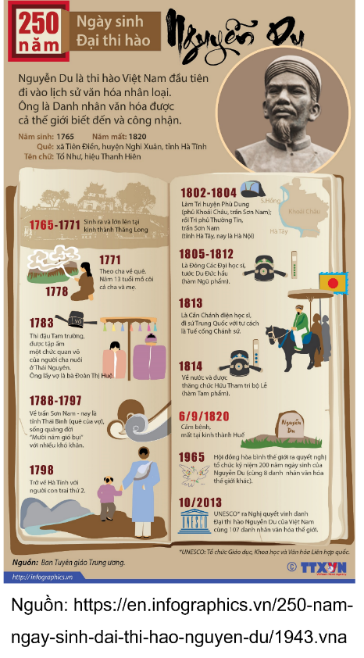
VẬN DỤNG
Yêu cầu:
Thiết kế infographic về đại thi hào Nguyễn Du hoặc tác phẩm “Truyện Kiều”

Slide 63
HƯỚNG DẪN VỀ NHÀ
Ôn tập kiến thức đã học.
Hoàn thành bài tập Luyện tập, Vận dụng.
Chuẩn bị thực hành tiếng Việt: – Chữ Nôm.

